Slide 1
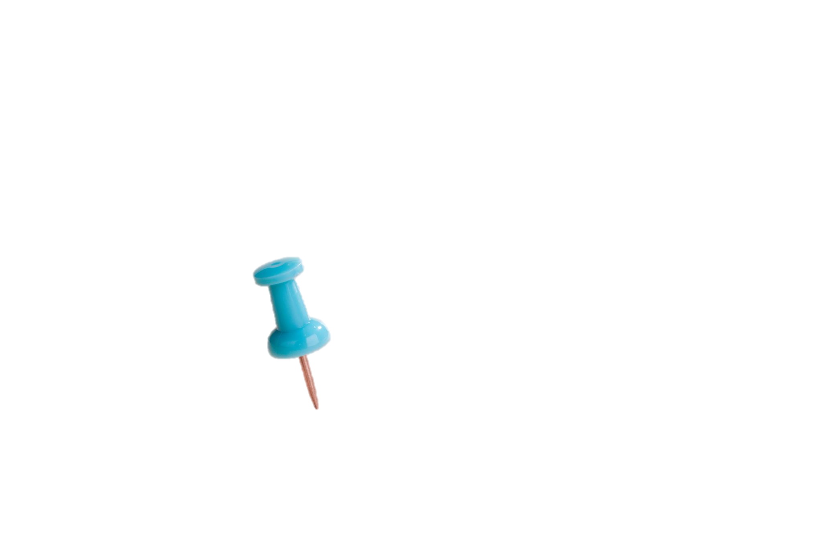
1º ESO
1º Debes entender correctamente lo que se te pide en cada actividad.
2º Hasta la actividad número 3 es obligatorio. Si al llegar a esta actividad has encontrado alguna dificultad, pasa directamente al repostaje, después podrás continuar a la meta o podrás regresar para comprender mejor las actividades en las que has tenido problemas.
3º Recuerda disfrutar en el proceso. No se trata de llegar lo antes posible, se trata de hacerlo bien, no de llegar antes que nadie.
Instrucciones para realizar tuespecio de actividades
Eva Jiménez

